Slide 1
名华直播课堂（云教室）使用手册
（桂林理工大学博文管理学院培训版本）
应集团统一部署统一实施的要求，结合学校的数据规范以及产品使用手册，简单汇总常用的使用功能，产品更多使用帮助请详见http://dev.polyv.net/category/liveproduct/ 或咨询产品在线客服。
教师客户端频道号码及密码统一由教学科研管理处分发与管理，新增频道请与教学科研管理处老师联系申请开通。

Slide 2
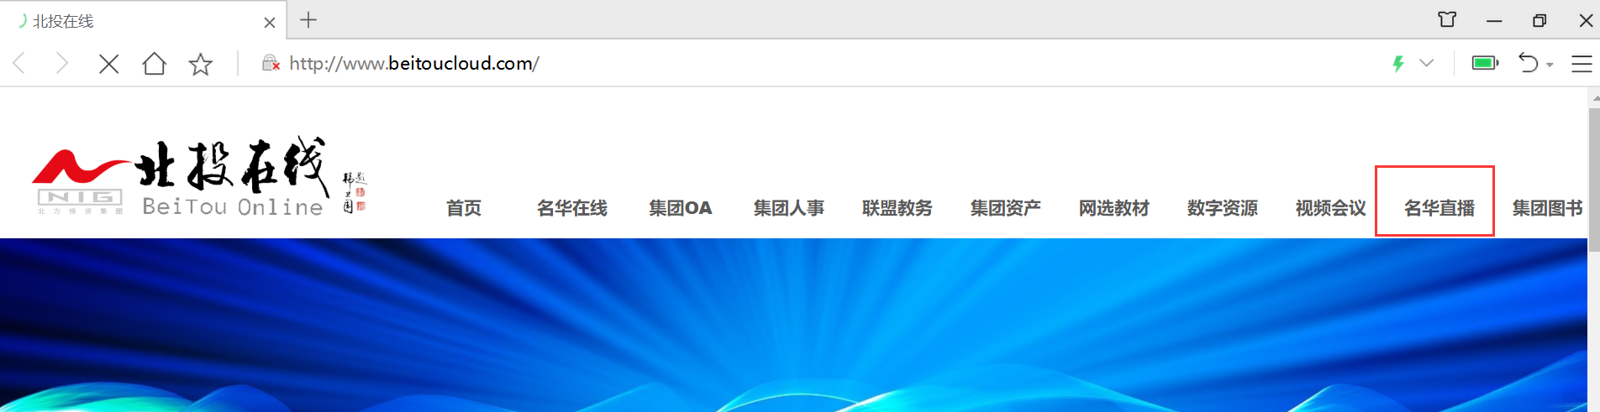
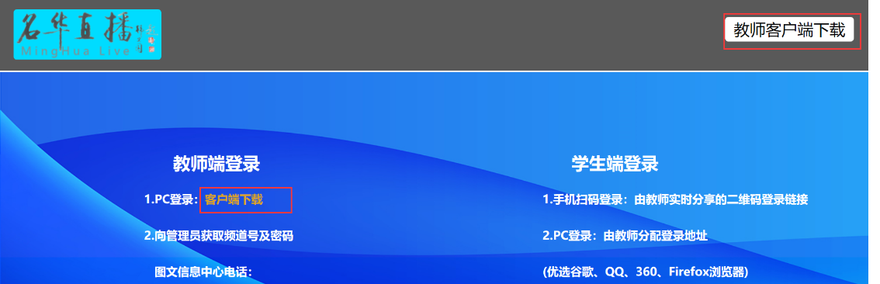
1.客户端的安装与登录
（1）下载及安装客户端
下载直播端客户端地址：http://www.beitoucloud.com/
安装过程中如果杀毒软件报错及提示请允许并放行安装。客户端必须在win7或者win7以上的系统才能运行

Slide 3
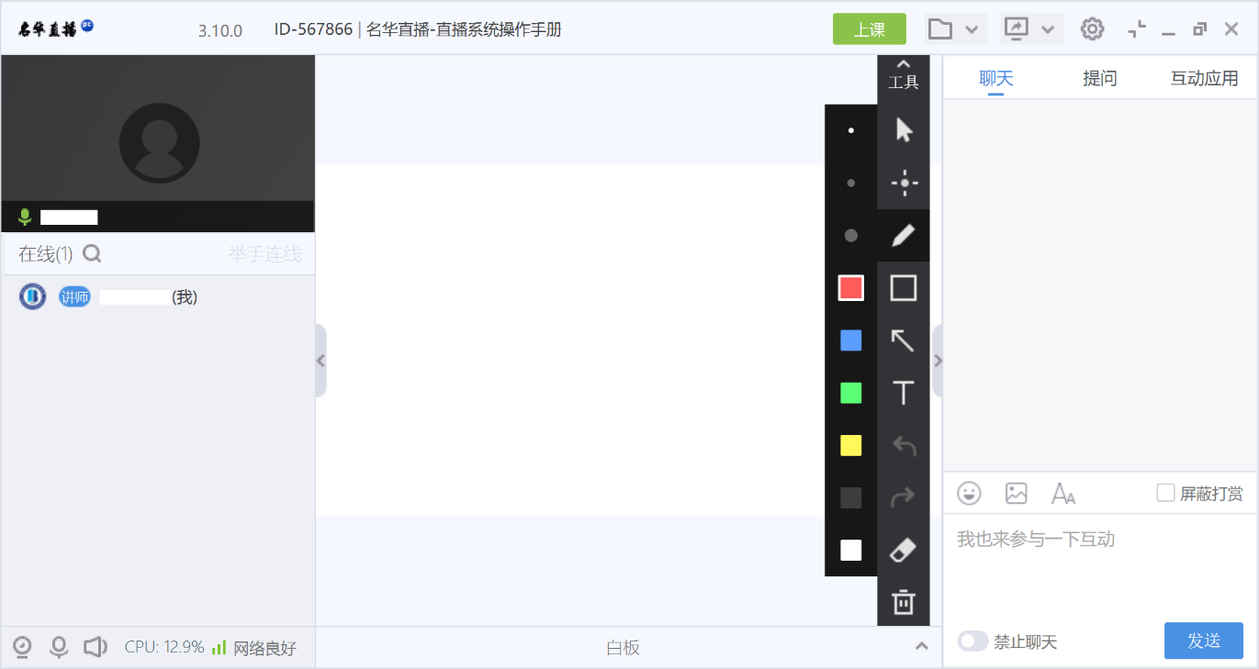
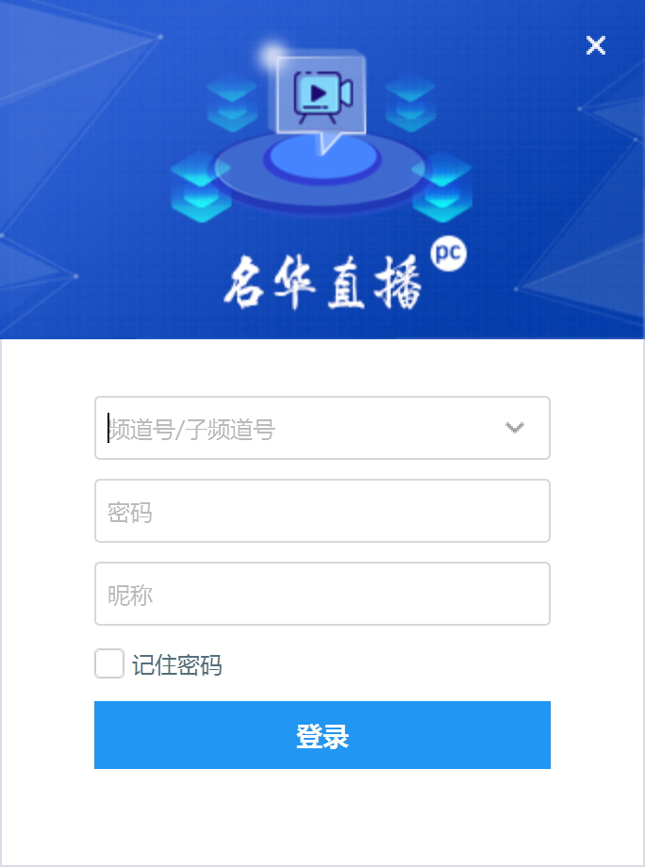
1.客户端的安装与登录
（2）登录客户端
打开安装好的客户端后，输入由教学科研管理处分发的频道号与密码，填写名称即可登录。

Slide 4

2.上课
（1）教学页面
【成员管理区】：可以看到观众在线详情及权限情况。
【文档操作区】：可以操作画笔、白板、PPT文档，观众连线以后，连线观众会出现在顶部。
【互动功能区】：包含聊天室以及互动应用。
互动功能区
文档操作区
成员管理区

Slide 5
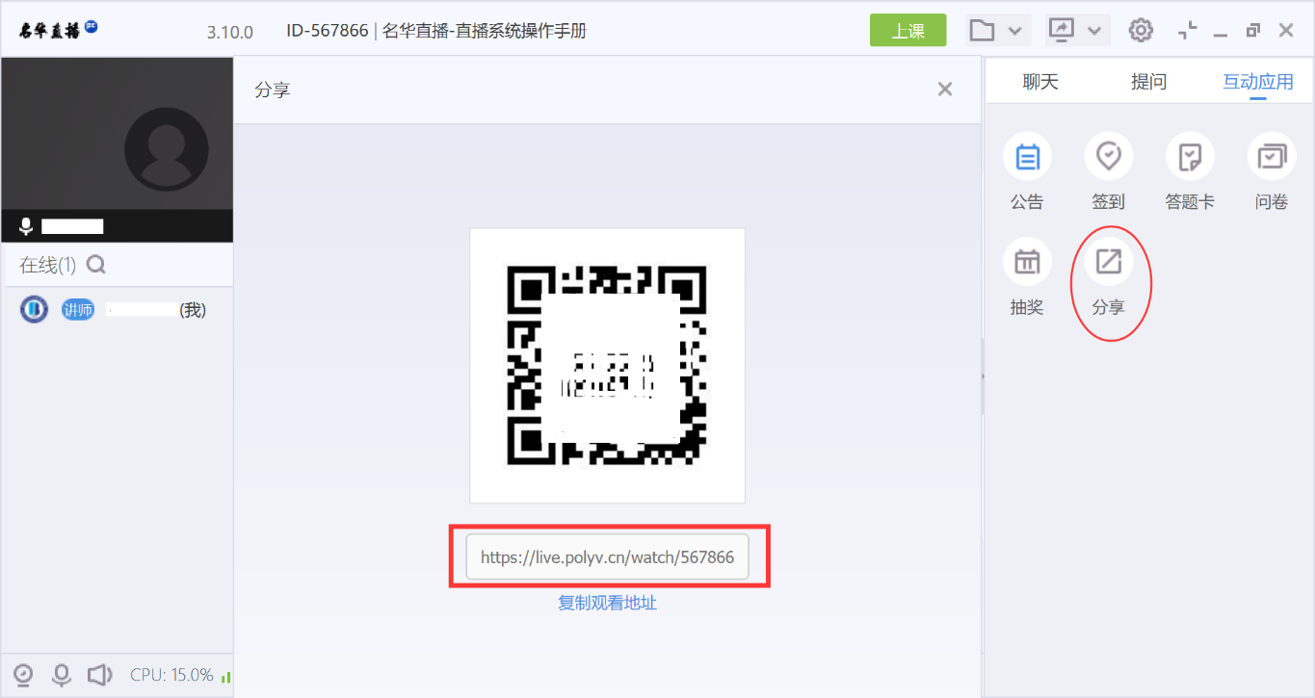
2.上课
（2）启动上课及学生登入
点击右侧【互动应用】的【分享】按钮，会弹出直播链接，可直接分享给学生通过网页方式登入课堂。
点击上方【上课】即可以开始教学。更多使用帮助请参考云课堂快速操作指南

Slide 6
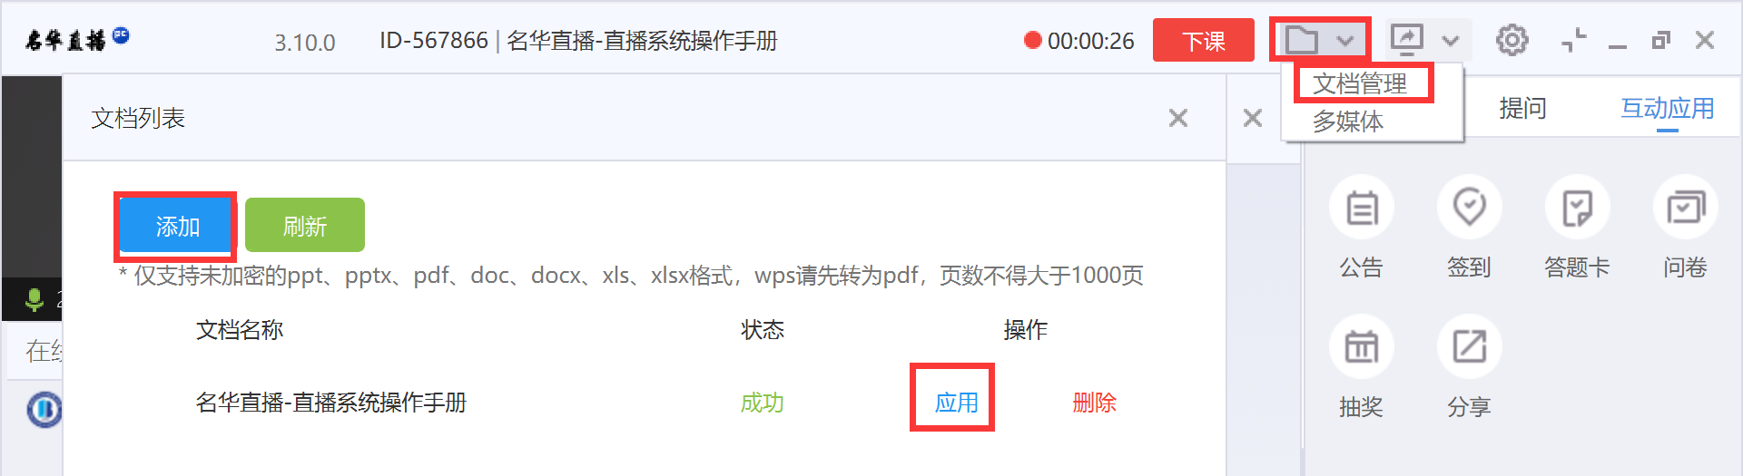
2.上课
（3）演示课件
点开【上课】或【下课】按钮旁边的【文件夹图标】可进入【文档管理】，添加需要演示的文档，文档不支持加密、音视频、特殊字体等，等待转换完成，状态提示【成功】，点击应用即可在课堂的文档操作区演示课件文档。（建议上课前提前将演示文档上传好）
i.目前支持ppt、pptx、doc、docx、xls、xlsx、pdf格式，文档页数不超过1000页，文档大小不超过200M。
ii.若文档已上传但未出现在列表中，点击【刷新】重试或【重新上传】。
iii.若应用后出现样式、字体不对的情况，请先将文档转为PDF后上传。
iv.若需要使用 PPT 动画，请上传使用 Microsoft office 保存的 PPT 文件，并选择动画转换，使用 WPS 及其它软件保存的 PPT 不支持动画效果。
直播教学使用多媒体素材会占用较大的带宽，学生端会卡，建议少用或单个视频大小不超过2G的视频，因为直播自身会比较占CPU资源，若此时再加载多个较大的视频文件，会造成电脑负载过高。

Slide 7

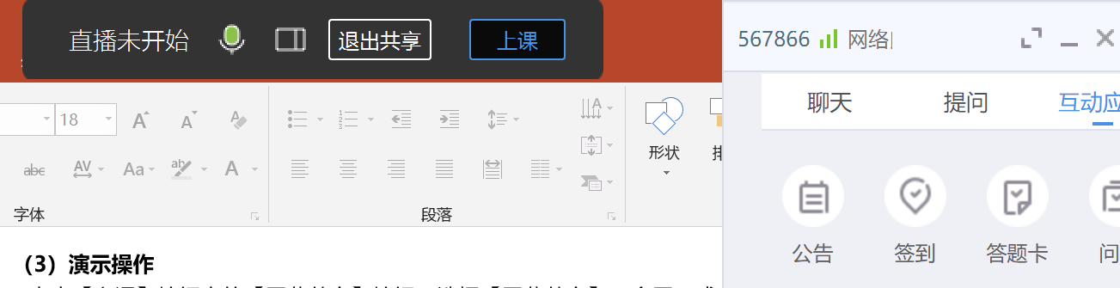
2.上课
（4）演示操作
点击【上课】按钮旁的【屏幕共享】按钮，选择【屏幕共享】（全屏）或【区域共享】（可调整共享位置），即可开启屏幕共享功能。
开启后，客户端会收起为【精简模式】，仅保留【互动功能区】。点击界面上方的【双向箭头】即可恢复完整客户端。注意，恢复完整客户端后，会出现循环嵌套的画面情况，此为正常现象。因此不建议共享屏幕时常开完整客户端。
将鼠标移动到【屏幕顶部中间】位置，可以唤起【控制条】。支持开关麦克风、最小化客户端，退出共享，上/下课等操作。

Slide 8

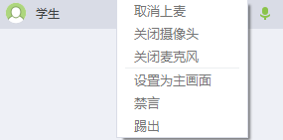

2.上课
（5）连线功能
在【已直播】的状态下，在线列表上方的【举手连线】按钮生效，点击后可选择【视频】或【纯音频】的连线模式。
待学生举手后，点击【允许】，即可与学生连线。连线成功后，学生会出现在【连线互动区】中。若需要结束当前学生连线，点击【挂断】，若需要结束连线，点击【结束连线】即可。
学生：目前支持连线的学生端有PC-Web端（需要谷歌内核58以上的浏览器，建议为最新的谷歌浏览器或QQ浏览器）、live学一学、小程序SDK、APP-SDK，连线后仅能参与视频互动，无法操作ppt或画笔。

Slide 9
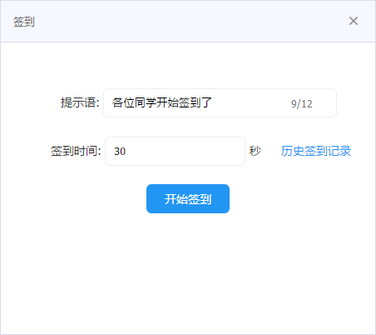
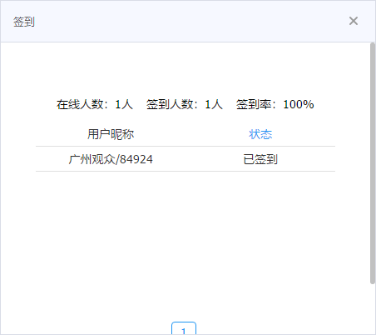
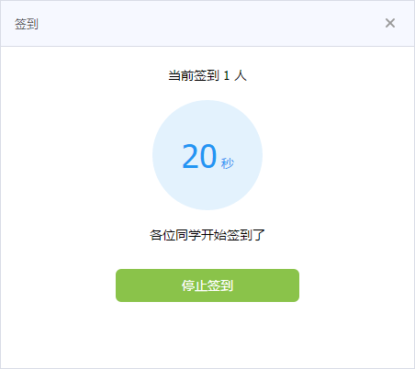
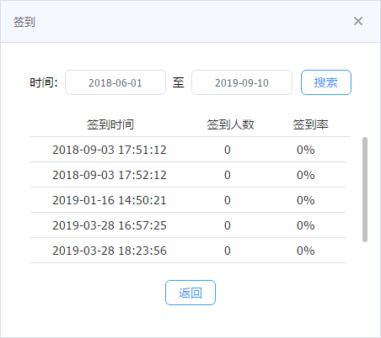
2.上课
（6）签到
右侧【互动应用】的【签到】功能点开后可编辑签到提示语，设置0~1200秒的签到时间，也可以查询历史签到记录。点击开始签到，所有观众都会受到签到提醒，可点击停止签到提前结束。签到结束后会返回签到结果。

Slide 10
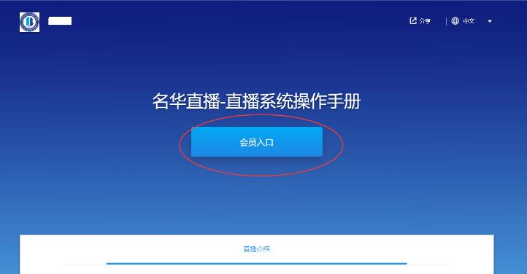
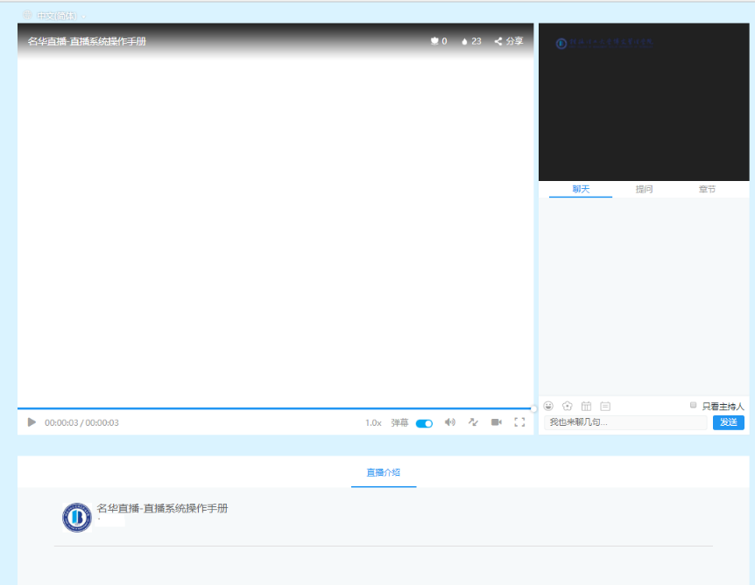
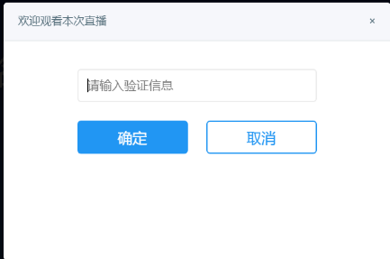
2.上课
（7）学生登录（设置白名单的观看条件）
学生可以使用PC电脑或者移动设备的浏览器打开课堂观看地址，如果无法打开请更换其他浏览器。
验证信息中输入已导入白名单的会员码，每个学生默认是学号。

Slide 11

2.上课
（8）学习回看
途径1：学生可通过老师共享的回放地址在浏览器上观看回放录像。
途径2（需要老师将回放录像放到回放列表才可适用）：学生登录直播频道后，在右侧互动区章节中可以找到对应的回放录像，直接点播就可以回看。
学生回看中建议主动在中间演示区中上下拖动检查是否有显示不全的演示内容。

Slide 12
2.上课
（9）下课
a.点击上方【下课】按钮结束教学。并下载保存相关课堂材料，如签到表、答题卡、问卷等。
b.课后作业请通过其他通讯软件如QQ、微信等收集。
c.及时登录管理后台发布回放地址或者将暂存视频转发到回放列表提供学生回放学习。

Slide 13
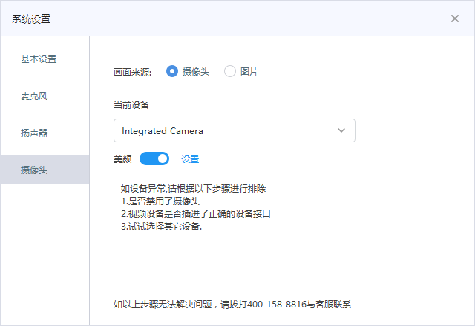
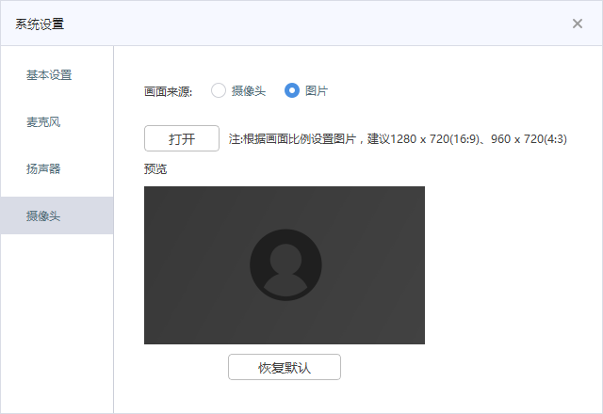
3.其他
（1）摄像头或头像设置
客户端会自动加载默认摄像头设备，点击顶部菜单栏右上角【齿轮】按钮，可以修改输出画面的比例和分辨率。共享屏幕显示器选项适用于双屏或多屏显示场景，可提前设置好默认共享显示屏。
在左侧点击【摄像头】标签，进入摄像头设置，可以选择需要的画面来源。开启摄像头请注意摄像头可拍摄范围的场景，切勿出现违规内容影响教学。若不需要摄像头画面，可以选择画面来源为图片，上传一张本地图片。

Slide 14
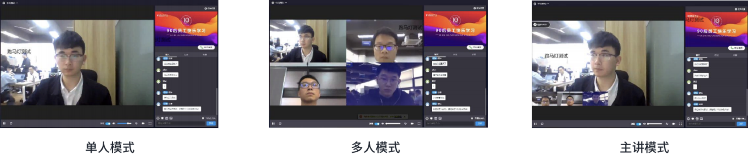
3.其他
（1）摄像头或头像设置-混流布局
混流布局为连线后各【连线者】画面布局情况。包含【单人模式】、【多人模式】、【主讲模式】三种模式。
【单人模式】：只显示一个视频画面，默认为讲师的画面，可以由讲师设置参与连线的学生为主画面，代替讲师画面。
【多人模式】：所有连线者的画面都出现在视频区域，各个画面等大平铺。
【主讲模式】：所有连线者的画面都会出现在视频区，默认讲师画面最大化，其他连线者为小图平铺在讲师画面下端，可以由讲师设置连线者其一为主画面，与讲师画面位置互换。

Slide 15

3.其他
（2） 常见问题
信号塔亮黄，甚至断开了怎么办
信号塔亮黄为网络信号不佳，可能影响到直播，请及时更换网络
直播没有声音
学生如果使用谷歌内核的浏览器（谷歌，QQ浏览器、360浏览器极速模式），浏览器对陌生网站会采用静音策略，需要学生手动开启。
如果讲师端没有声音，请点击顶部菜单栏右上角【齿轮】按钮，看讲话时麦克风是否有波动条，若无请查看麦克风是否没占用或禁用，或更换设备尝试。
CPU显示超过了50%怎么办
直播是比较占用CPU、显卡、网络资源的，请关闭非必要软件后重试。若关闭后无效，请重启电脑，仅打开与直播相关的软件，或更换更好的电脑设备。
共享屏幕黑屏
共享屏幕或窗口出现黑屏，无法采集画面的情况（多出现在win10系统中），主要是由于显卡交互的原因（双显卡），默认显卡不支持采集。
解决办法是在电脑上找到“我的电脑”（win10下是此电脑）-右键-管理-设备管理器-显示适配器-禁用第一个默认显卡即可。
直播平台更多使用帮助请详见http://dev.polyv.net/category/liveproduct/ 或咨询帮助连接的在线客服。

